Slide 1
XÂY DỰNG WEBSITE BÁN SÁCH
Class Name: PF0x
Group Name: Group_Bro
Members: Nguyễn Thiện Thắng
Trương Công Bảo
Dương Gia Bảo

Slide 2
OBJECTIVES
Vai Trò Của Dự Án
_Hiện Nay với sự phát triển như vũ bão của ngành Công nghệ thông tin nói chung. Đặc biệt là đối với ngành phần mềm nói riêng đã giúp cho đất nước ngày một phát triển và đang từng bước hoàn thiện.
_Trong đó lĩnh vực mua sắm, thương mại ngày càng được ưa chuộng khi ứng dụng công nghệ thông tin thông qua các website mua sắm trực tiến nhanh chóng và tiện lợi giúp người tiêu dung tiết kiệm được thời gian lẫn chi phí.
_Nhận biết được vấn đề thực tiễn này. Nhóm chúng tôi đã tạo ra một dự án về website quản lý bán hàng được demo bằng ngôn ngữ C# trên winform. Và sản phẩm mà chúng tôi hướng đến đó là sách. Vì với sự phát triển của xã hội hiện nay học sinh, sinh viên càng ý thức rõ hơn về tầm quan trọng của việc tiếp thu kiến thức và sách chính là cầu nối.

Slide 3
INTRODUCTION TO PROJECT
I
V
KẾT QUẢ THỰC HIỆN
PHÂN TÍCH YÊU CẦU
II
TIẾN HÀNH THIẾT KẾ GIAO DIỆN
VI
QUY TRÌNH
THỰC HIỆN
VIẾT BÁO CÁO
III
LẬP TRÌNH
IV
KIỂM THỬ
(CHẠY DEMO)

Slide 4
CUSTOMER REQUIREMENTS
Trực quan
Tạo tài khoản
Giao diện
Hệ thống đăng nhập, đăng ký
Quản lý thông tin
Dễ sử dụng
Cho phép thanh toán nhiều hình thức
Hệ thống tìm kiếm
Cho phép tìm kiếm với nhiều tiêu chí
Hệ thống thanh toán
Có tính bảo mật cao

Slide 5
CUSTOMER REQUIREMENTS
Quản lý
Bình Luận
Quản lý đơn hàng
Hệ thống đánh giá
Đánh giá theo sao
Theo dõi
Sự kiện khuyến mãi
Thông báo cho mỗi đợt giảm giá
Xem nội dung trực tuyến
Cho phép người đọc xem trước 1 phần nội dung

Slide 6
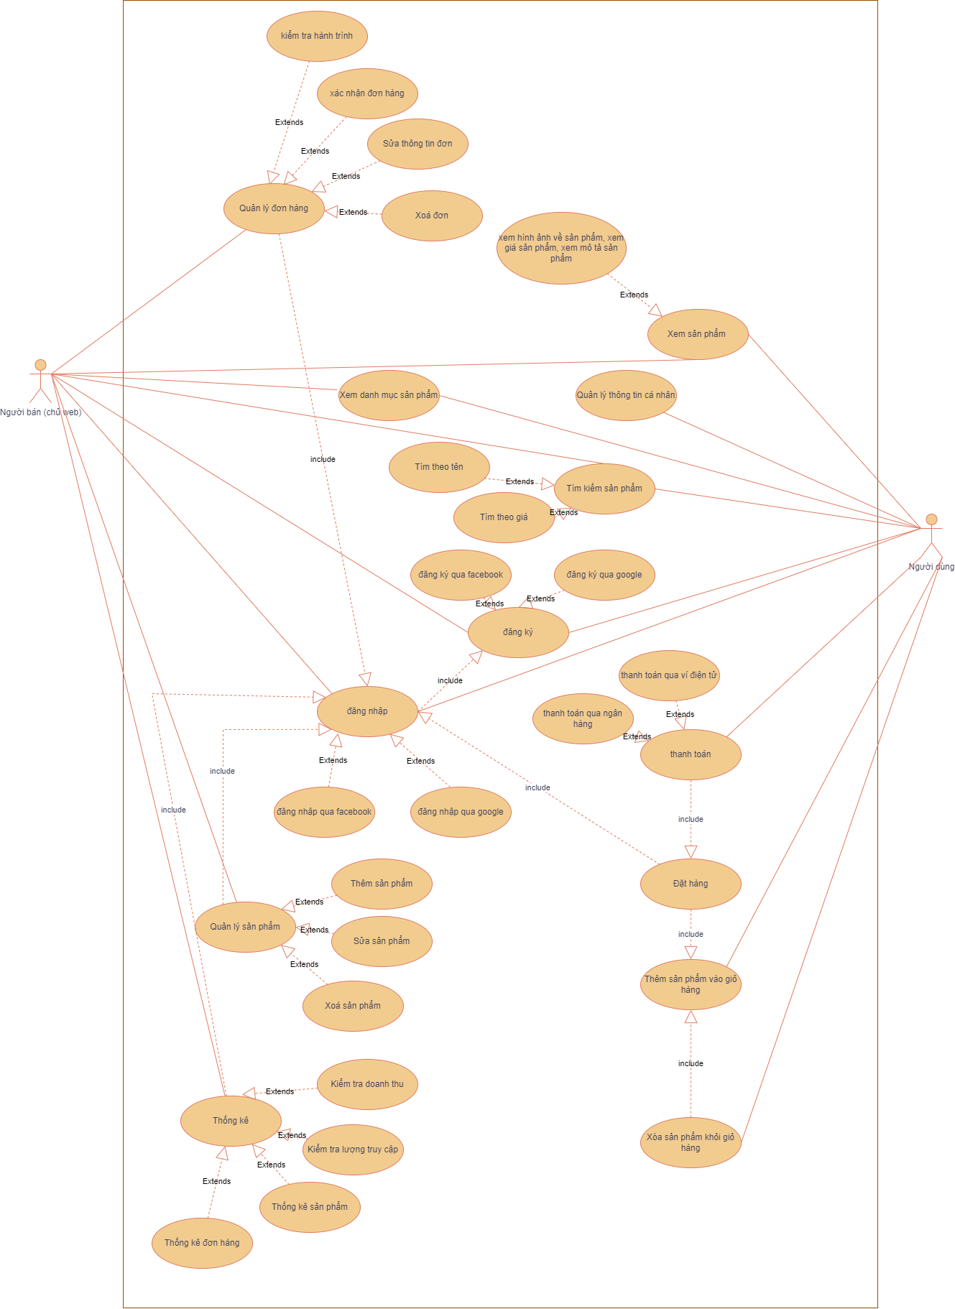
USE CASE

Slide 7
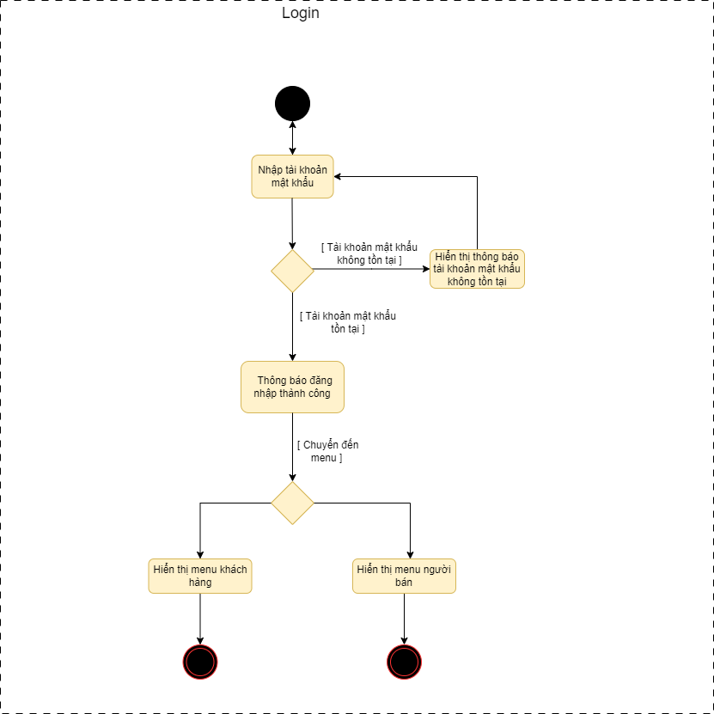
ACTIVITY DIAGRAM

Slide 8
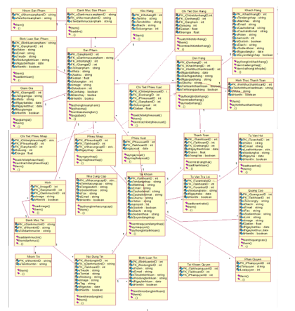
CLASS DIAGRAM

Slide 9
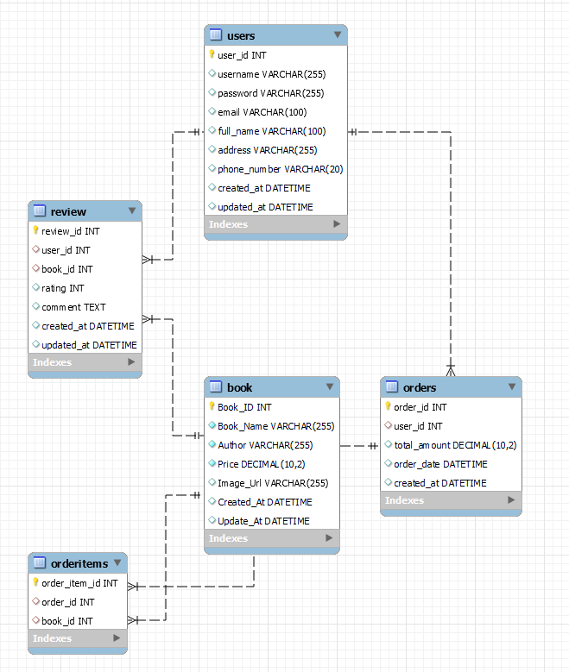
DATABASE

Slide 10
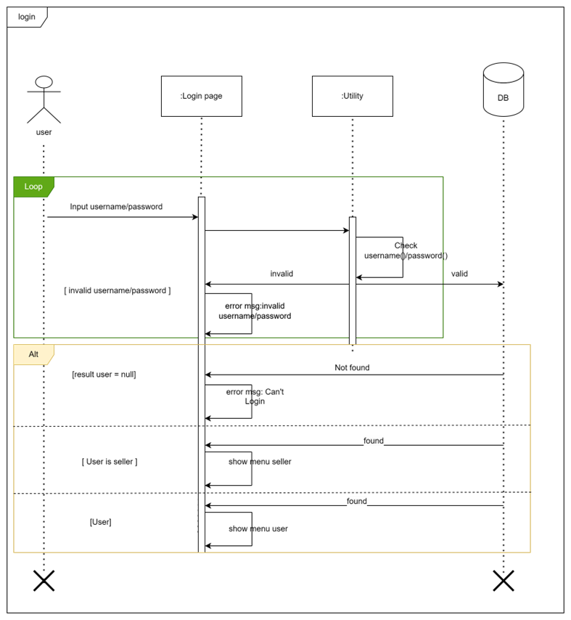
SEQUENCE DIAGRAM

Slide 11
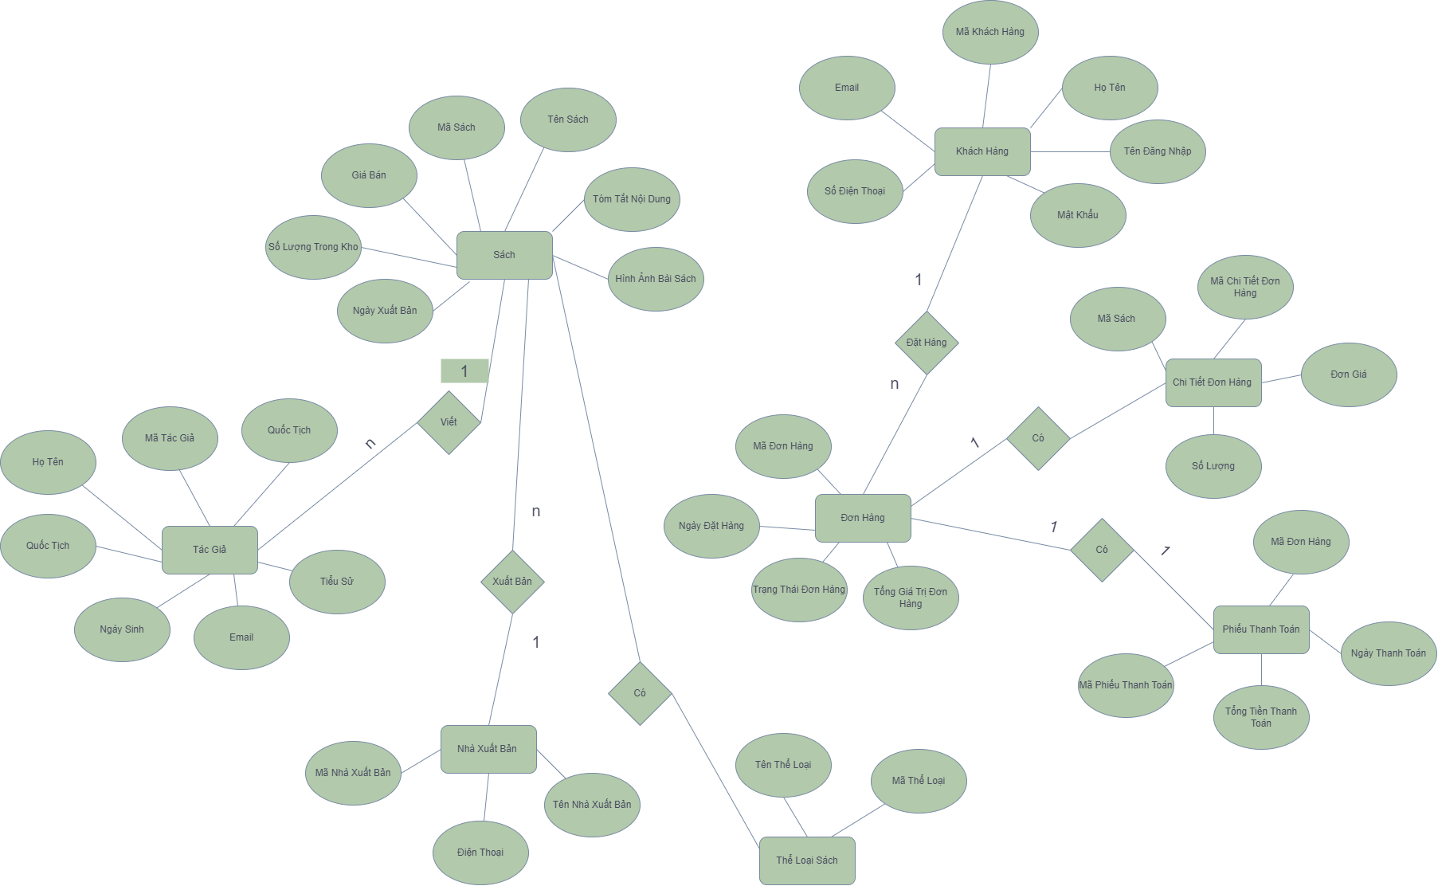
ENTITY RELATIONSHIP DIAGRAM

Slide 12
UI DESIGN

Slide 13
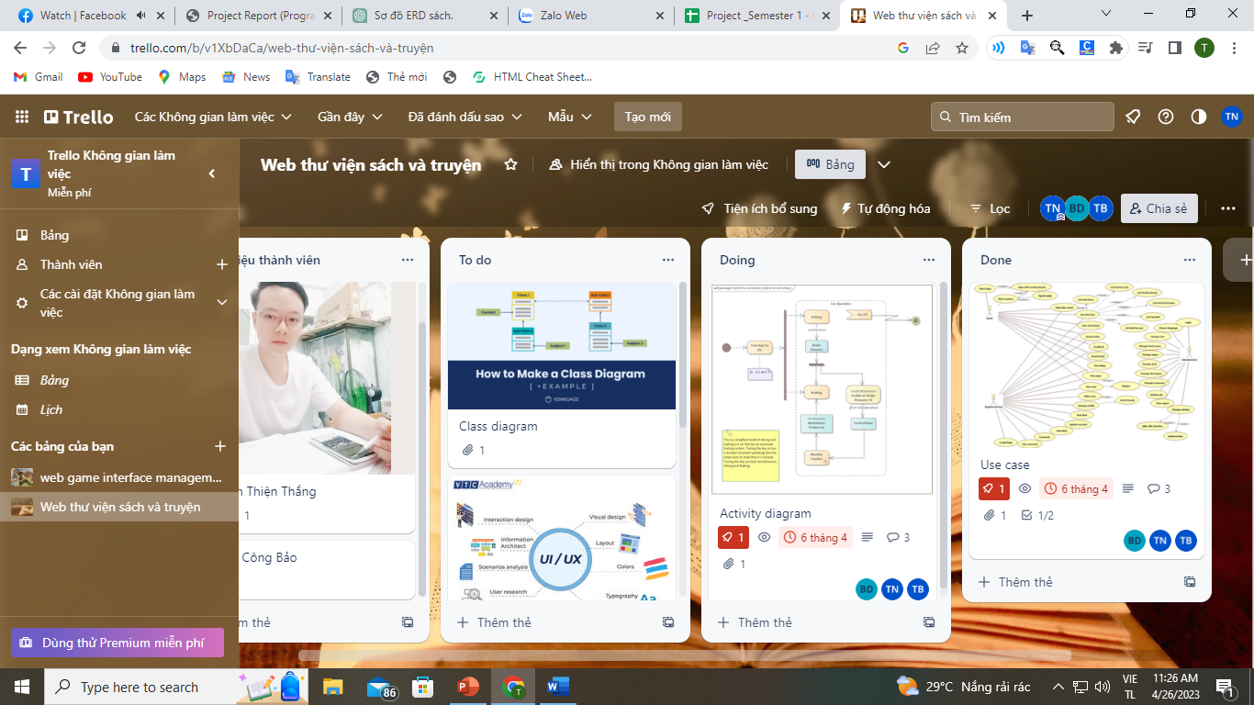
TASK ASSIGNMENT (TO EACH GROUP MEMBER)

Slide 14

EXPERIENCE LEARNED
Câu nói "Muốn đi xa hãy đi cùng nhau, còn muốn đi nhanh thì nên đi một mình" đề cập đến tầm quan trọng của việc làm việc theo nhóm và làm việc độc lập trong cuộc sống. Nó cho thấy rằng khi bạn muốn đạt được một mục tiêu xa hơn và phức tạp hơn, thì việc hợp tác với những người khác sẽ giúp cho công việc trở nên dễ dàng hơn. Tuy nhiên, nếu bạn muốn đi nhanh và đạt được mục tiêu của mình một cách nhanh chóng, thì làm việc độc lập có thể sẽ hiệu quả hơn. Câu nói này nhấn mạnh rằng cách tiếp cận tốt nhất phụ thuộc vào mục tiêu và tình huống cụ thể của từng người.

Slide 15


Slide 16
Q & A

